Slide 1
Проєкт когенерація на базі Jenbacher JMC 420 ТОВ «Лан Оіл»
В 2023 році компанія ТОВ «Лан Оіл» успішно реалізувала проєкт когенераційної установки з метою забезпечення підприємства надійним та незалежним джерелом електроенергії.
Для підвищення енергоефективності та утилізації димових газів установка була оснащена жаротрубним паровим теплообмінником, який виробляє пару для технологічних потреб підприємства.
Початково когенераційна установка була спроєктована для роботи на біогазі. З метою адаптації до використання природного газу, збільшення встановленої потужності до 1,5 МВт/год та корегування режимів «острів» / «паралель», було проведено модернізацію обладнання.
В межах проєкту було придбано обладнання:
• когенераційна установка Jenbacher JMC 420 GS-B.L;
• жаротрубний паровий теплообмінник (утилізаційний котел) BOSCH HRSB.
Фото - завершеного об’єкту будівництва когенераційна установка.

Slide 2
Технічні дані когенераційна установка Jenbacher JMC 420 GS-B.L
Специфікація обладнання когенераційна установка Jenbacher JMC 420 GS-B.L
Найменування позицій поставки | Од. виміру. | Кількість
Когенераційна установка Jenbacher JMC 420 GS-B.L у складі: | компл. | 1
- Двигун J 420 GS-В25 | шт. | 1
- Витрата палива при теплотворній здатності палива LHV=5 кВт*г/нм3 | Нм3/год | 708
- Витрата палива при теплотворній здатності палива LHV=9,5 кВт*г/нм3 | Нм3/год | 373
- Генератор (0,4 кВ, 50 Гц) | шт. | 1
- Газовий тракт 120 – 200 мбар | компл. | 1
- Режим роботи параллельно з мережею та острівний режим | шт | 1
- Регулятор тиску газу | шт. | 1
- Суха градирня системи охолодження двигуна (контур охолодження контуру інтеркулера, контуру охолодження двигуна) | компл. | 1
- Теплообмінник охолодження контуру двигуна | шт. | 1
- Насос охолодження контуру інтеркулера | шт. | 1
- Насос охолодження контуру двигуна | шт. | 1
- Клапан термостатичний | шт. | 1
- Акумулятори стартові | шт. | 4
- Шафа керування DIA.NE XT4 | компл. | 1
- Система віддаленого керування | шт. | 1
- Труба вихлопних газів | компл. | 1
- Глушник вихлопних газів | шт. | 1
- Автоматична система поповнення мастила | компл. | 1
- Бак оливи 800 л | шт. | 1
 |  | 100% | 75% | 50%
Підведена енергія палива | кВт | 3.539 | 2.727 | 1.914
Витрата газу (природній газ) | м³/г. | 373 | 287 | 201
Витрата газу (біо. газ) | м³/г. | 708 | 545 | 383
Електрична вихідна потужність | кВт | 1.498 | 1.123 | 745
Корисна теплова енергія (водяна сорочка, масло 1-й контур інтеркулера) | кВт | 939 | 708 | 496
Електричний ККД | % | 42.3 | 41.2 | 38.9
Тепловий ККД | % | 26.5 | 26.0 | 25.9
Контур гарячої води
Температура подача | ⁰С | 90 | 85.1 | 80.6
Температура повернення | ⁰С | 70 | 70 | 70
Витрата | м³/г. | 40.3 | 40.3 | 40.3

Slide 3
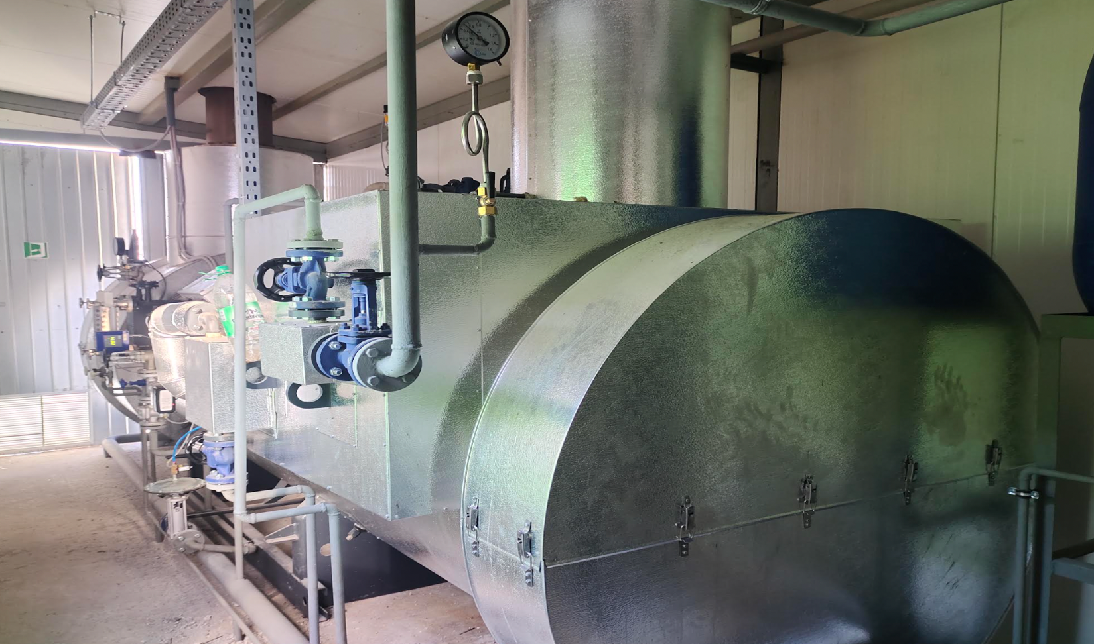
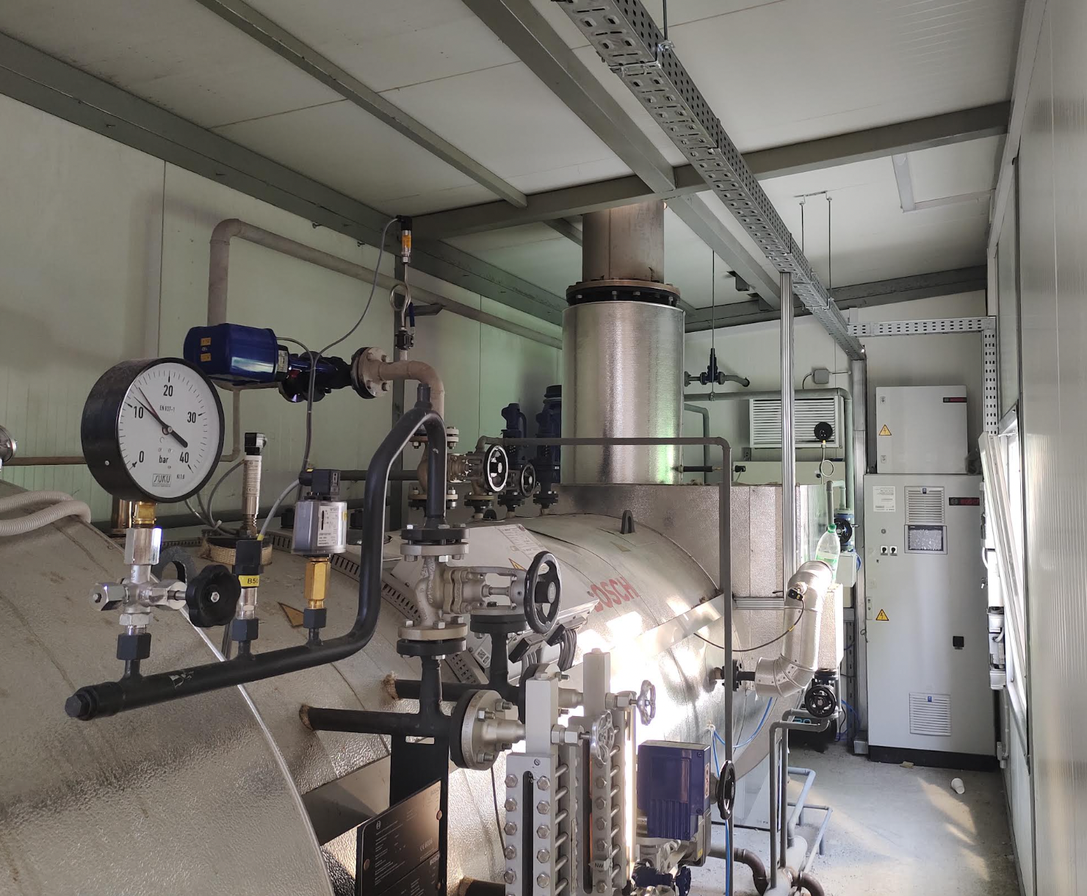
Теплова потужність когенераційної установка Jenbacher JMC 420 GS-B.L в номіналі становить 939 кВт. Встановлений паровий модуля забезпечує генерацію перегрітої пари з параметрами: (тиск12 бар в кількості до 0.88 тони на годину).
Фото - жаротрубний паровий теплообмінник (утилізаційний котел) BOSCH HRSB.

Slide 4
Теплова схема когенераційна установка Jenbacher JMC 420 GS-B.L
На тепловій схемі зображено роботу когенераційної установки на базі двигуна JMC 420GS-BL. Тепло від димових газів утилізується в жаротрубному теплообміннику BOSCH HRSB, який забезпечує генерацію перегрітої пари з параметрами: тиск 12 бар, до 0,88 тони на годину. Також відбір тепла відбувається через контури охолодження двигуна — масла, тосолу, інтеркулера.
Низькотемпературний контур може бути ефективно використаний для підігріву води в системах гарячого водопостачання, технологічного підігріву або опалення, що підвищує загальний ККД установки та забезпечує енергоефективність проекту.

Slide 5
Результати реалізованого проекту:
забезпечено автономності підприємства;
зменшено споживання теплової енергії завдяки утилізації димових газів;
забезпечено гнучкість енергопостачання та знижено експлуатаційні витрати.
ДЯКУЮ ЗА УВАГУ!
Керівник проекту
Радник керівника ТОВ «Лан Оіл» Сергій Клочко
Tel: +38(066)417 65 64
Mail: Sklochko@lanoil.com.ua
S0664176564@gmail.com
Основні етапи реалізації проекту:
№п/п | Етапи реалізації проекту
1 | Проектні роботи (двостадійне з проходження експертизи).
2 | Отримання дозволу на проведення будівельних робіт
3 | Виконання будівельно монтажних робіт
4 | Пусконалагоджувальні роти та навчання персоналу
5 | Отримання дозволу на експлуатацію

